Slide 1


Slide 2

语文 五年级 下册
古诗三首
1
第一课时
第二课时

Slide 3
第一课时
四时田园杂兴（其三十一）
稚子弄冰
村晚
童孙
稚子
牧童
学种瓜
弄冰
骑牛背
都写儿童的生活

Slide 4
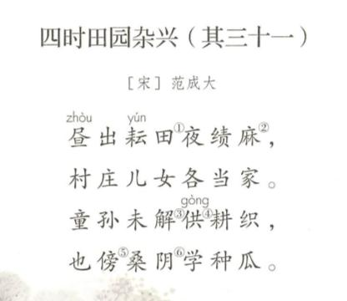
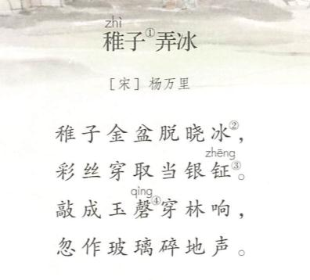
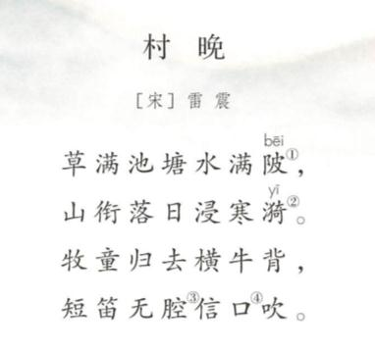

自由读诗，把字音读准，把诗句读通顺、流利，读出节奏。

Slide 5

学认字
zhòu
yún
gòng
昼
夜
耕
耘
供
耕织
翘舌音
zhì
yī
漪
幼
稚
涟
与水有关
水中的波纹

Slide 6
多音字
gòng
gòng
童孙未解供耕织。
供奉 供养供职
供
从事。
gōng
提供 供给 供应

Slide 7
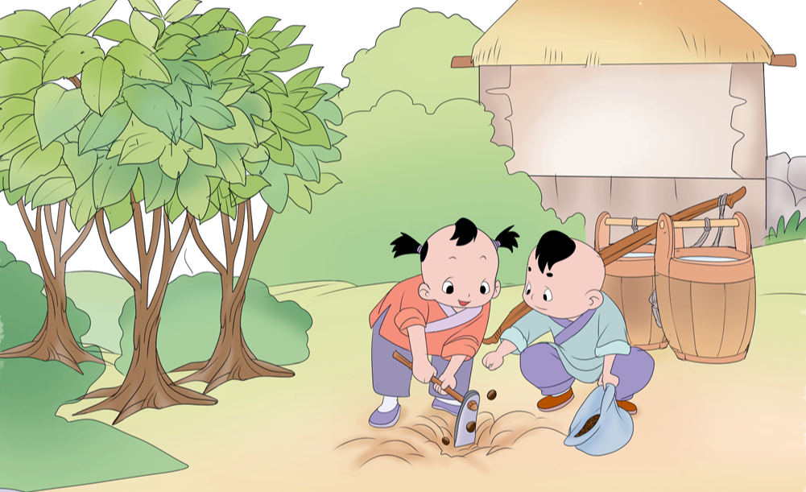
随性而写的诗
四时田园杂兴（其三十一）
一年中的四个季节
四个时节田园的各种兴致

Slide 8

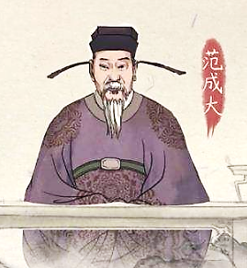
作者简介
范成大（1126-1193），字致能，号石湖居士，吴郡（今江苏苏州）人，南宋诗人，中兴四大家之一。其诗题材广泛，关注国计民生。
著有《石湖居士诗集》，另有《吴郡志》《桂海虞衡志》《吴船录》等。

Slide 9
初夏在田间除草
白天
把麻搓成线
大意：初夏，农人白天到田里除草，晚上回来搓麻线，农家男女都各自挑起家庭的重担。
昼出/耘田/夜绩麻，
村庄/儿女/各当家。
村庄中的成年男女
夏季乡村一片繁忙的景象

Slide 10
理解，懂得
从事
大意：孩子们不会耕地也不会织布，却在茂盛的桑树下学着大人的样子种瓜。
童孙/未解/供耕织，
也傍/桑阴/学种瓜。
靠近
树荫
儿童学种瓜的景象

Slide 11
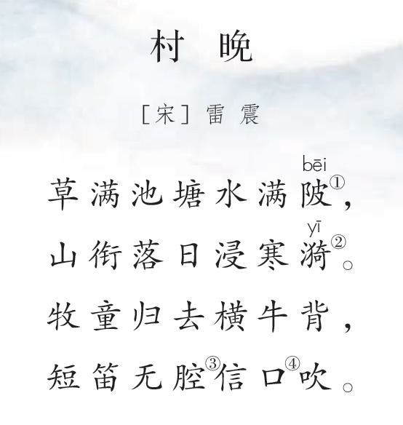
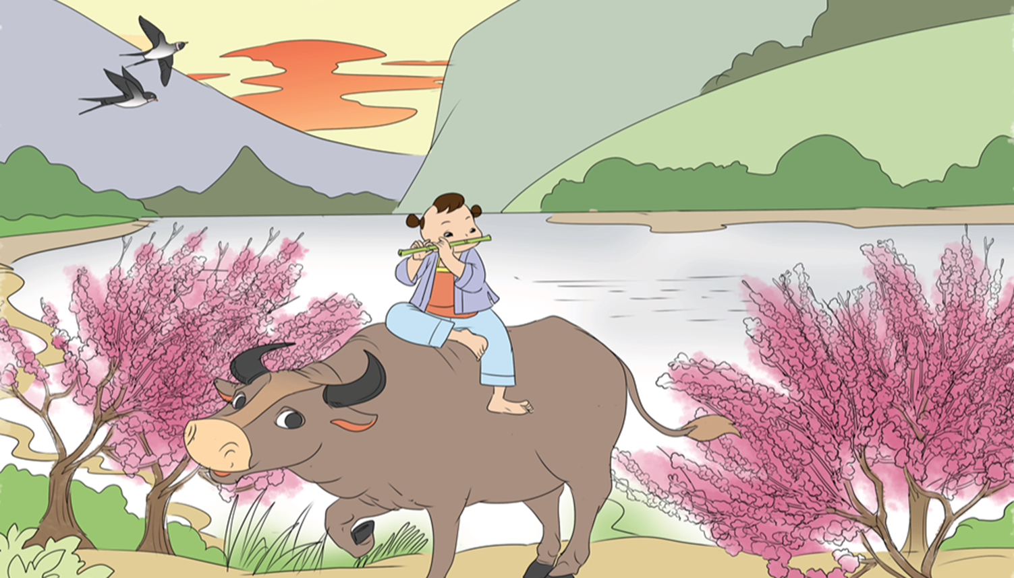
朗读古诗，结合注释理解诗意，说说诗句描绘了怎样的景象。

Slide 12
作者简介
雷震，南昌（今属江西）人。南宋诗人,咸淳元年（1265）进士。其诗见《宋诗纪事》卷七十四。

Slide 13
池岸
大意：在四周长满青草的池塘里，池水高涨。太阳正要落山，红红的火球好像被远山衔在嘴里，倒映在清凉的水波中。
bēi
草满/池塘/水满陂，
山衔/落日/浸寒漪。
口里含着
水中的波纹
幽静的傍晚美景

Slide 14
横坐在牛背上
大意：放牛回家的孩子横坐在牛背上，拿着短笛随意地吹奏。
牧童/归去/横牛背，
短笛/无腔/信口吹。
曲调
随口
可爱的牧童骑牛吹笛回家的景象

Slide 15

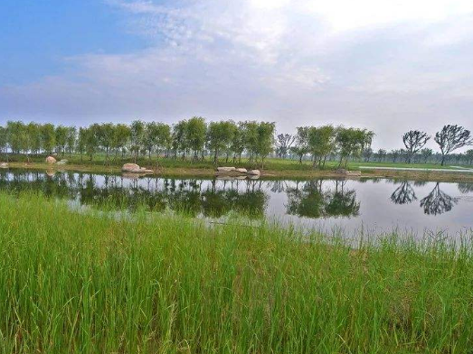
你从“草满池塘水满陂”中的两个“满”字体会到了什么？
池水高涨
水满陂
青草茂盛
草满池塘

Slide 16
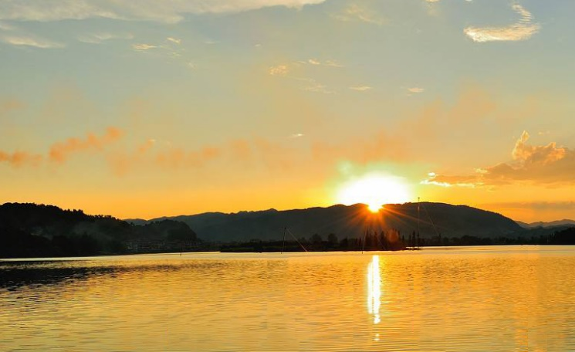
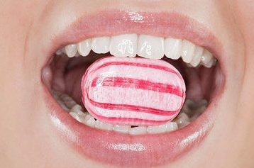
你从“山衔落日浸寒漪”中的“衔”感受到了什么？
拟人
山与落日挨得很近，欲落未落

Slide 17
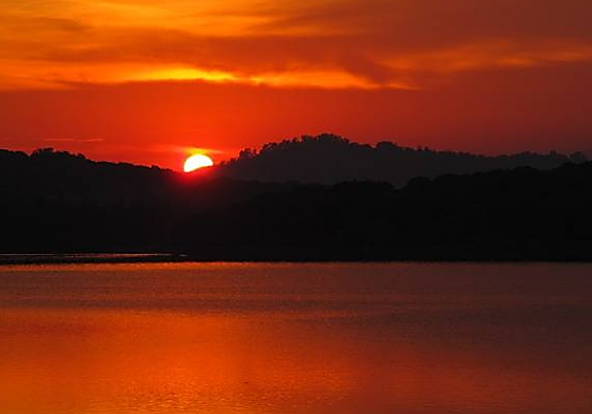
“山衔落日浸寒漪”中，是什么“浸”在水中？
落日、青山倒映水中，与涟漪融为一体、摇曳闪烁的美丽景象。

Slide 18

总结：《四时田园杂兴》（其三十一）和《村晚》这两首诗在内容和气氛上有什么不同？
《四时田园杂兴》
（其三十一）
《村晚》
一片繁忙的景象
悠闲的景象

Slide 19

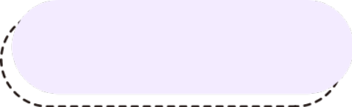
主题概括
《四时田园杂兴》（其三十一）展现了农家 ， 的劳动场面。古诗的前两句从时间、人物的角度表现出 的场景；后两句写得意趣横生，“未解”
“也”“学”等词语表现出乡村儿童的 ，流露出 。全诗语言浅近、朴实、自然，具有浓浓的生活气息。
夏忙时
农家耕织
天真可爱
赞扬之意

Slide 20
《村晚》展示了一幅饶有生活情趣的牧
童 图。古诗的前两句写景；后两句写 ，“横牛背”和“信口吹”生动地表现出牧童的 和 。
骑牛晚归
牧童的活动
调皮天真
悠闲自在

Slide 21
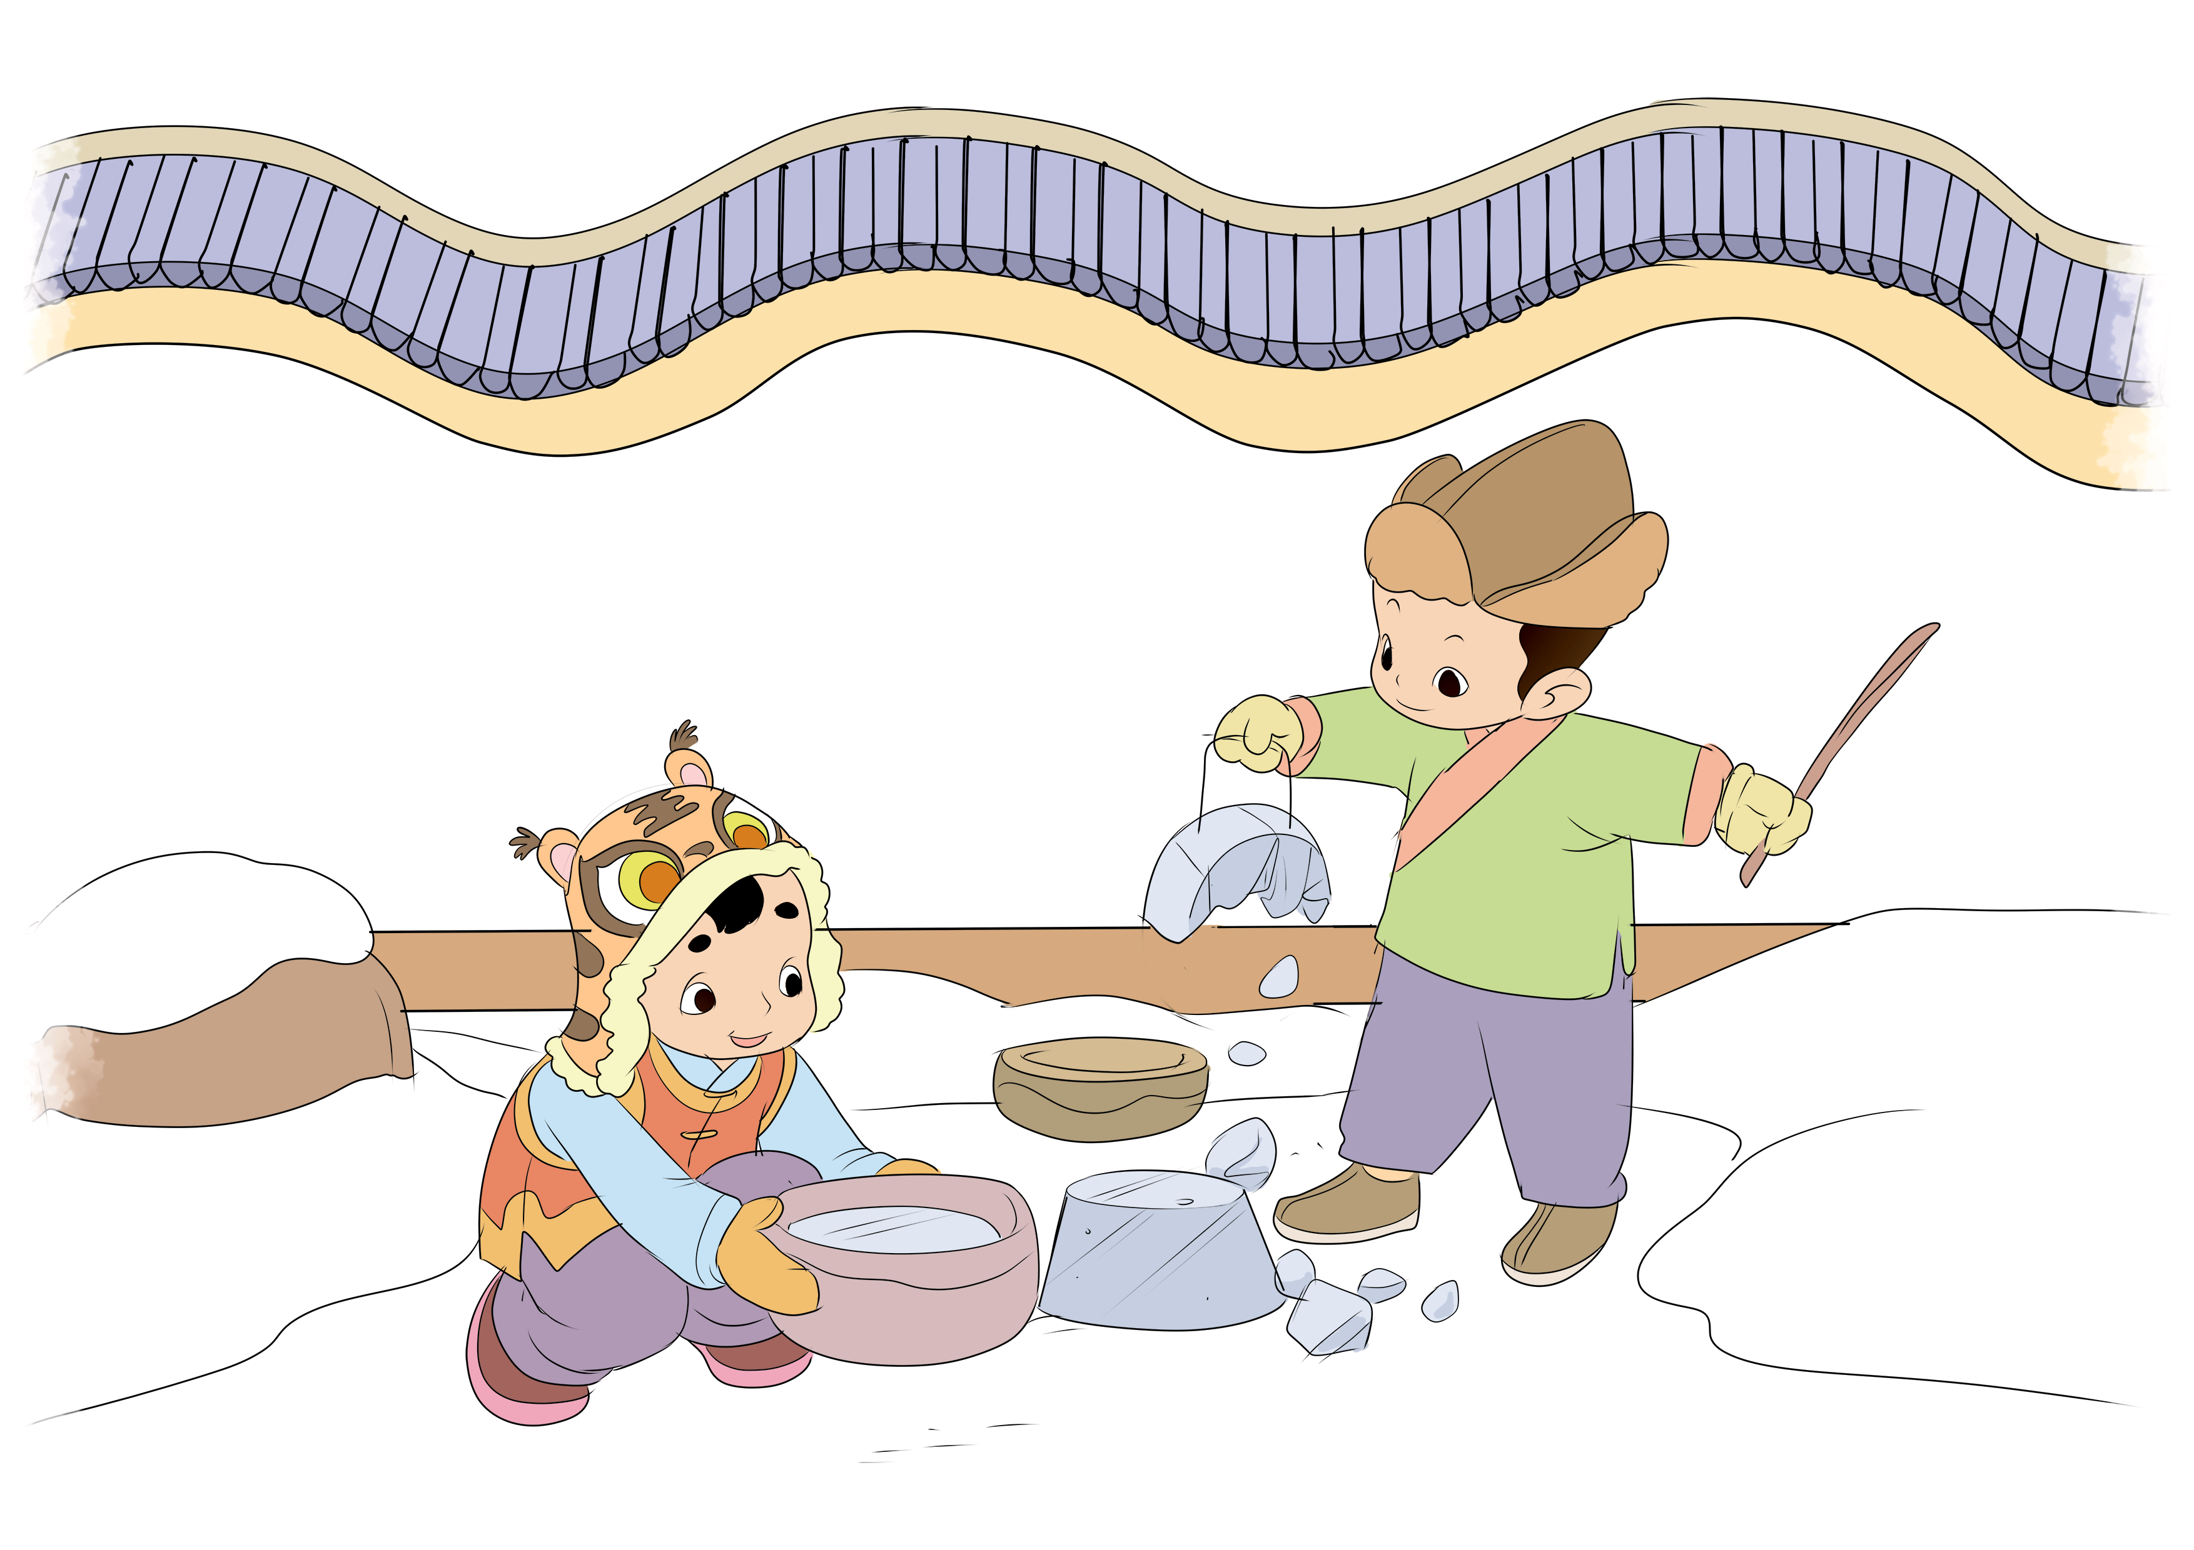
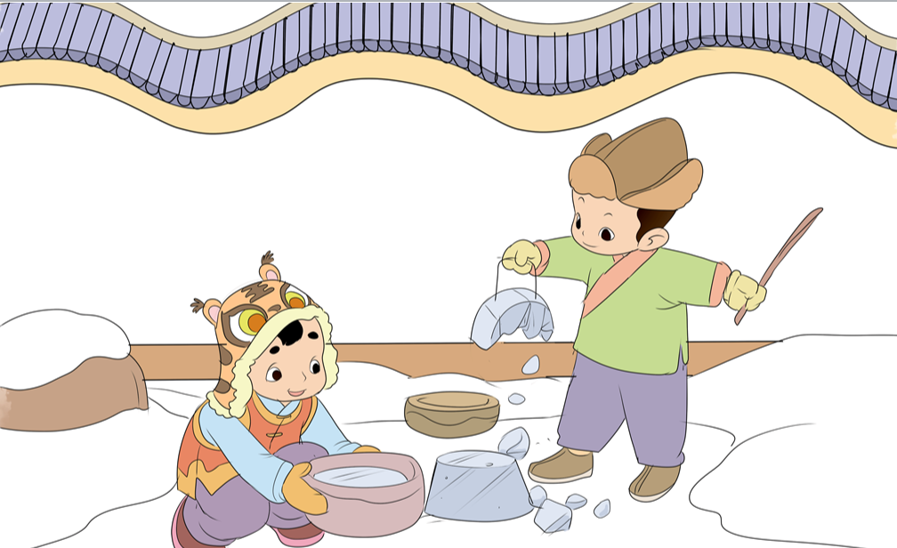
第二课时
稚子弄冰

Slide 22
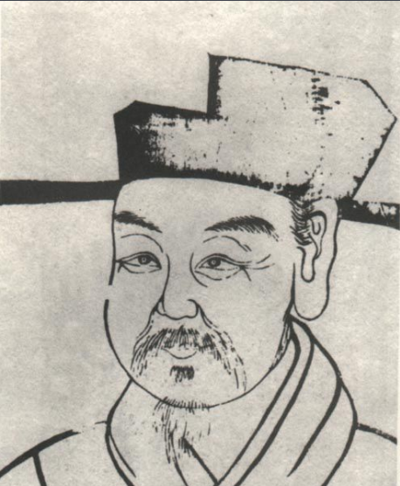
作者简介
杨万里（1127-1206）,字廷秀，号诚斋，吉州吉水（今属江西）人，南宋诗人，中兴四大家之一。其诗题材丰富，尤其擅长描写自然景物与日常生活，诗风独具特色，世称“诚斋体”。
著有《诚斋集》等。

Slide 23


互动课堂
有感情地朗读古诗，结合注释理解诗歌大意。

Slide 24

幼小的孩子
一般指铜盆
大意：清晨，满脸稚气的小孩将夜间冻结在盆中的冰块取出，用彩丝穿过冰块，提在手中，就像一个银钲。
稚子/金盆/脱晓冰，
彩丝/穿取/当银钲。
一种金属打击乐器
把盆中的冰块脱下，用彩丝穿起来，提在手中当钲来敲

Slide 25
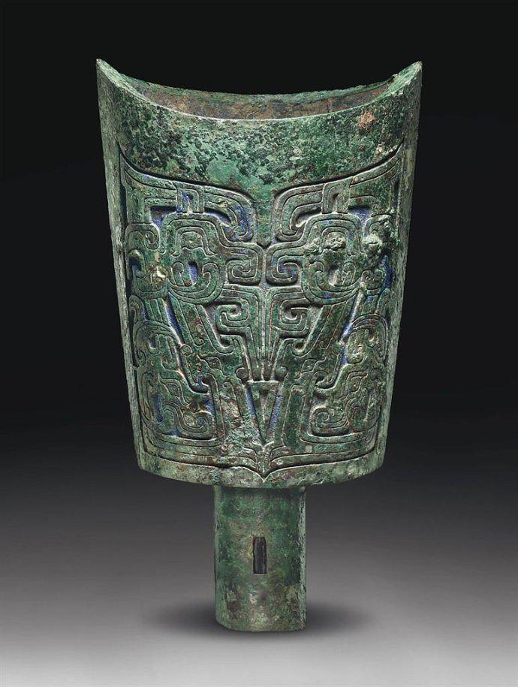
钲 一种金属打击乐器。铜制，其形状与小型的钟相似，可执柄敲击，接大小不同的钲组合在一起，成为“编钲”。
返回

Slide 26
孩子们被敲打冰块儿发出的美妙的声音陶醉了，边敲边舞，不亦乐乎。忽然，这声音戛然而止，传来了另一种声音，到底发生了什么事呢？齐读古诗后两句，一起来看看吧！

Slide 27
大意：（小孩）轻轻敲打，冰块发出像玉磬一样穿林而过的清脆的响声。忽然冰块落地，发出如玻璃破碎一般的声音。
一种打击乐器，形状像曲尺
敲成/玉磬/穿林响，
忽作/玻璃/碎地声。
古代常指一种玉石
得意
懊恼
儿童自得其乐

Slide 28
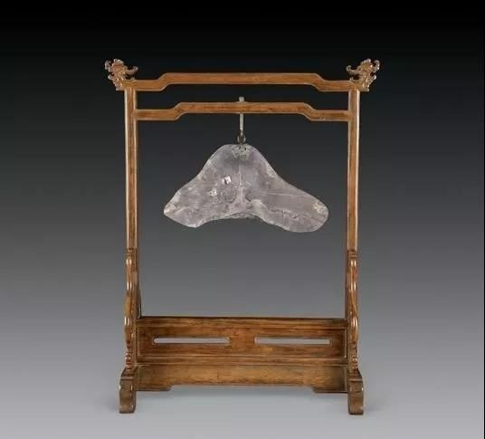
磬 一种打击乐器。用石或玉制成，形如曲尺，悬于架上，用木槌击奏。单一的叫特磬，成套的叫编磬。
返回

Slide 29
孩子们看到冰块儿破碎了会是什么样子呢？
不知所措
垂头丧气
一起读这两句诗，读出儿童的失望。
敲成/玉磬/穿林响，
忽作/玻璃/碎地声。

Slide 30
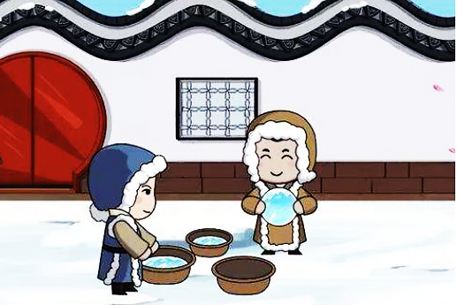
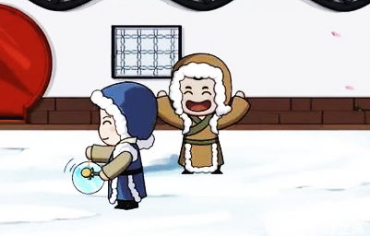
《稚子弄冰》中的“稚子”给你留下了怎样的印象？
不惧严寒，清晨脱冰。
把冰块当成银钲来敲击玩耍。
天真幼稚
调皮可爱

Slide 31
找出三首诗中描写儿童表现的词语，通过这些词你发现不同诗人笔下的儿童有着怎样的共同点？
古诗 | 描写儿童表现的词语 | 共同点
四时田园杂兴（其三十一）
稚子弄冰
村晚
学种瓜
1.纯真可爱、招人喜欢
脱晓冰
2.童年生活充满了乐趣
横牛背

Slide 32
主题概括
《稚子弄冰》写了幼童在严寒天气 、
的场景。孩子取冰时的欣喜、穿丝时的小心、敲冰块时的得意一一呈现，表达出作者对孩子的 。
弄冰玩耍
自得其乐
喜爱之情

Slide 33


